Slide 1
Trình Bày Bài Giảng
Cách bạn nói điều bạn nói
Tiến sĩ Rick Griffith, Trường Kinh Thánh Singapore
BibleStudyDownloads.org

Slide 2
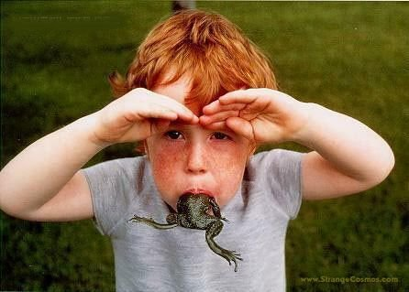
Bài giảng hiệu quả vì …
95
Điều chúng ta nói
(Nội dung)
Cách chúng ta nói
(trình bày)

Slide 3
Tầm Quan Trọng của Sự Trình Bày
95
“Xếp thứ tự quan trọng, thì những thành tố tạo nên bài giảng ấy là tư tưởng, cách sắp xếp, ngôn ngữ, giọng nói, và cử điệu.
Tuy nhiên, xét theo ưu tiên của những ấn tượng, thì thứ tự trên sẽ đảo lại. Cử điệu và giọng nói nổi bật lên như thành tố hiển nhiên nhất và quyết định nhất.”
Haddon Robinson, Biblical Preaching, 191

Slide 4
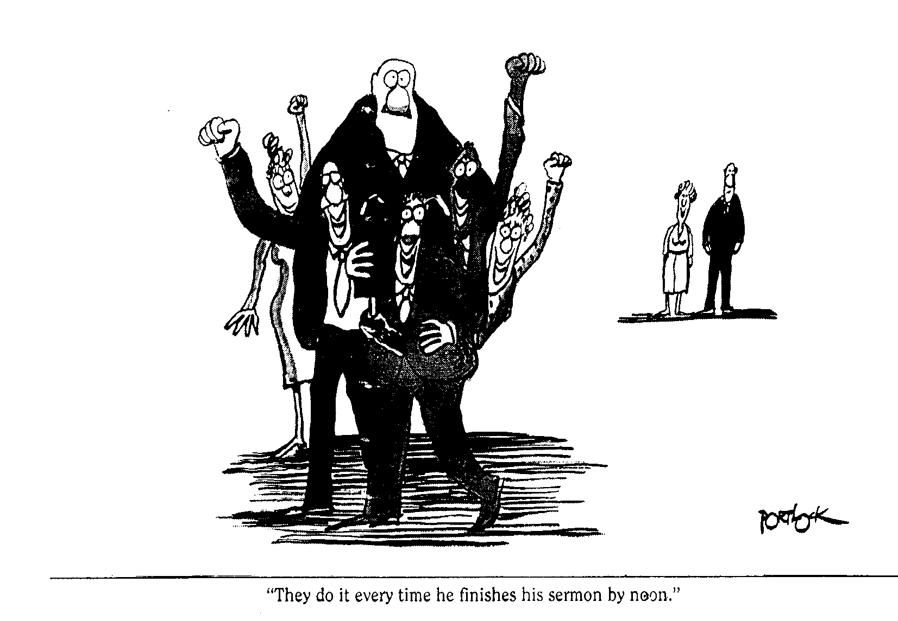
“Họ làm điều này mỗi lần ông ấy kết thúc bài giảng giữa trưa”
Truyền thông không lời…

Slide 5
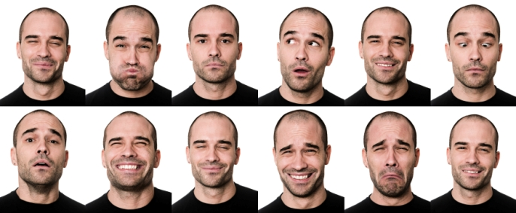
Giao tiếp phi ngôn ngữ ...
Ngôn ngữ giao tiếp im lặng hơn ngôn ngữ nói.
2. Nếu thông điệp không lời mâu thuẫn với lời nói, người nghe sẽ tin rằng thông điệp im lặng.
3. Phân phối hiệu quả bắt đầu với mong muốn. Nếu bạn không muốn nói nó tốt phải vậy không!

Slide 6
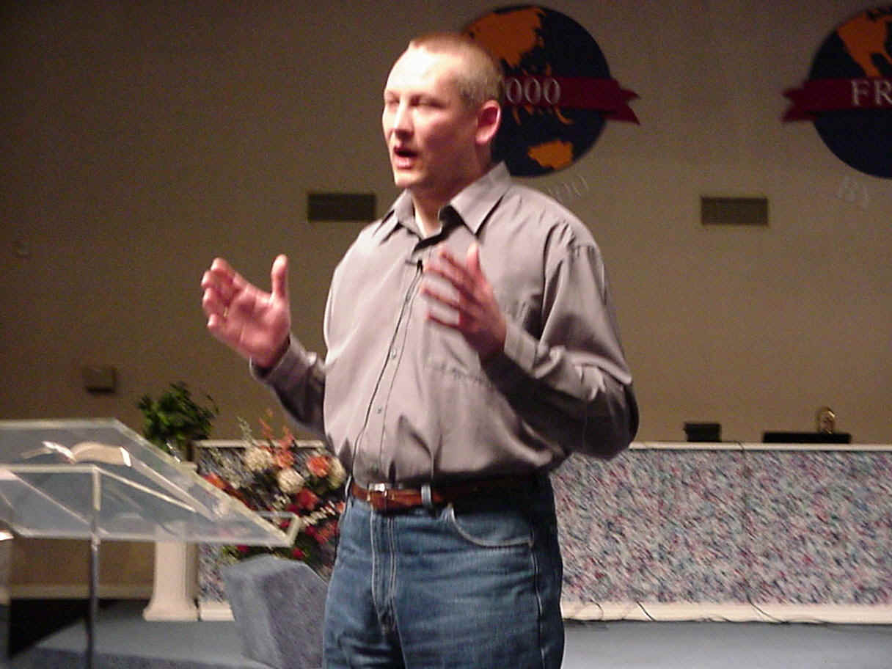
Yếu Tố Không Lời Trong Trình Bày

Slide 7
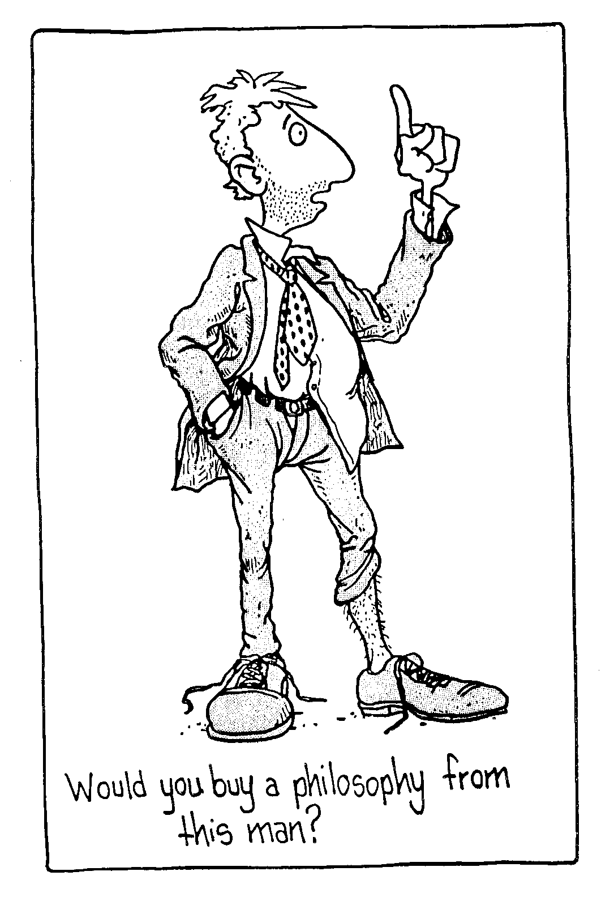
Đừng bao giờ ăn mặc lôi thôi hơn thính giả
Bạn có muốn mua triết lý từ người đàn ông này?

Slide 8

Cử Động & Cử điệu
95
Tự phát
Dứt khoát
Nhiều loại khác

Slide 9
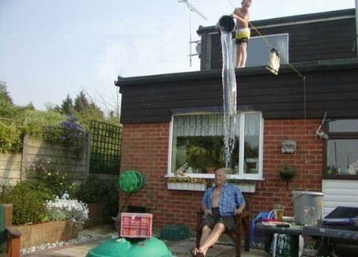
Thời gian là chìa khóa!

Slide 10

Cử Động & Cử điệu
95
Tự phát
Dứt khoát
Nhiều loại khác
Theo thời gian đích đáng
Theo định hướng của thính giả
Sự tự do của cử động

Slide 11
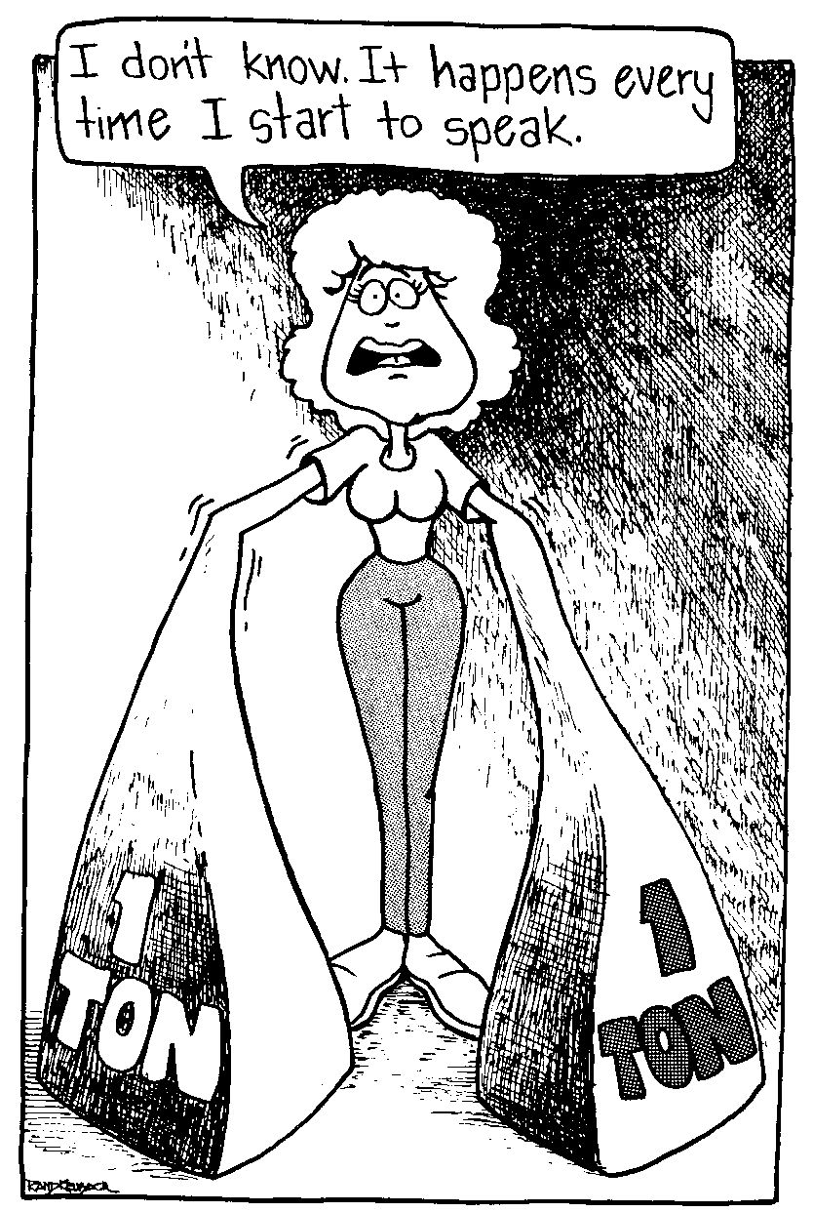
Dùng cánh tay và bàn tay
Tôi không biết. Nó xảy ra mỗi khi tôi khởi sự giảng.

Slide 12
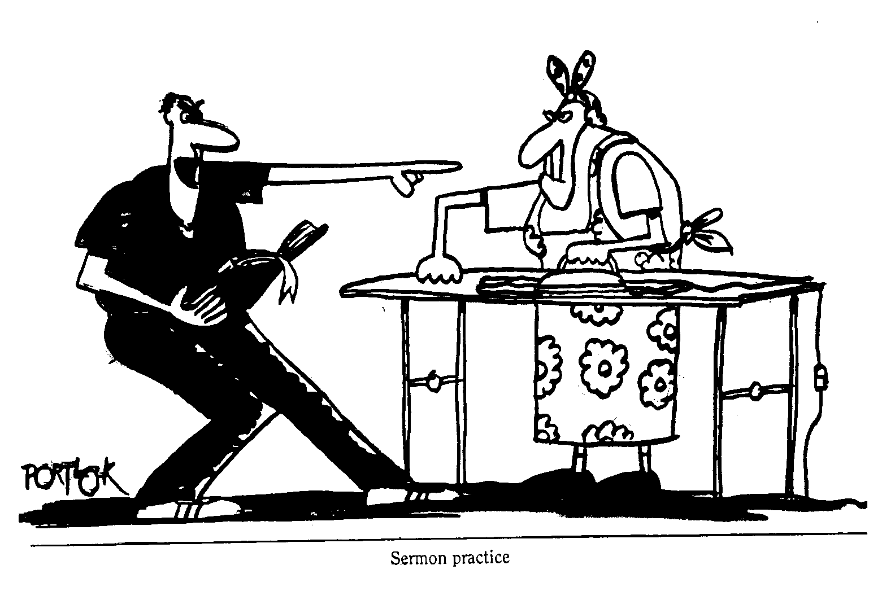
Tập Giảng

Slide 13
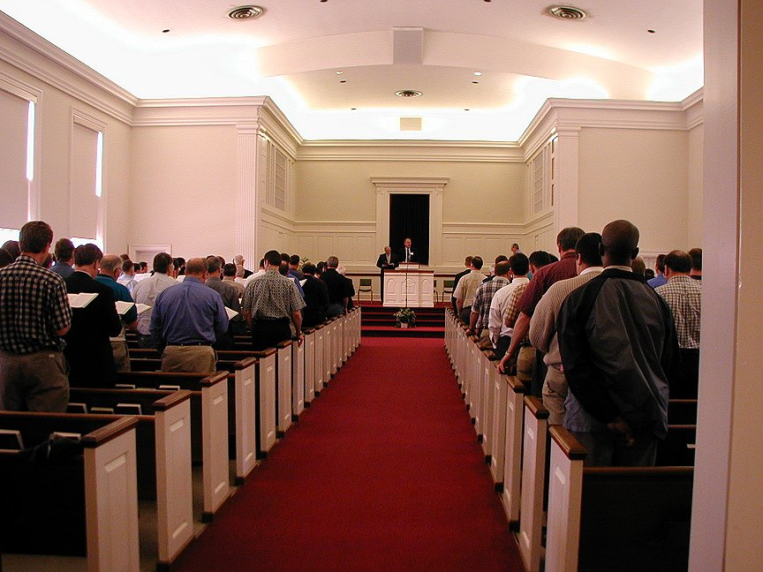
Giao Tiếp bằng Mắt
Tại sao chúng ta thiết kế nhà thờ theo kiểu này?

Slide 14
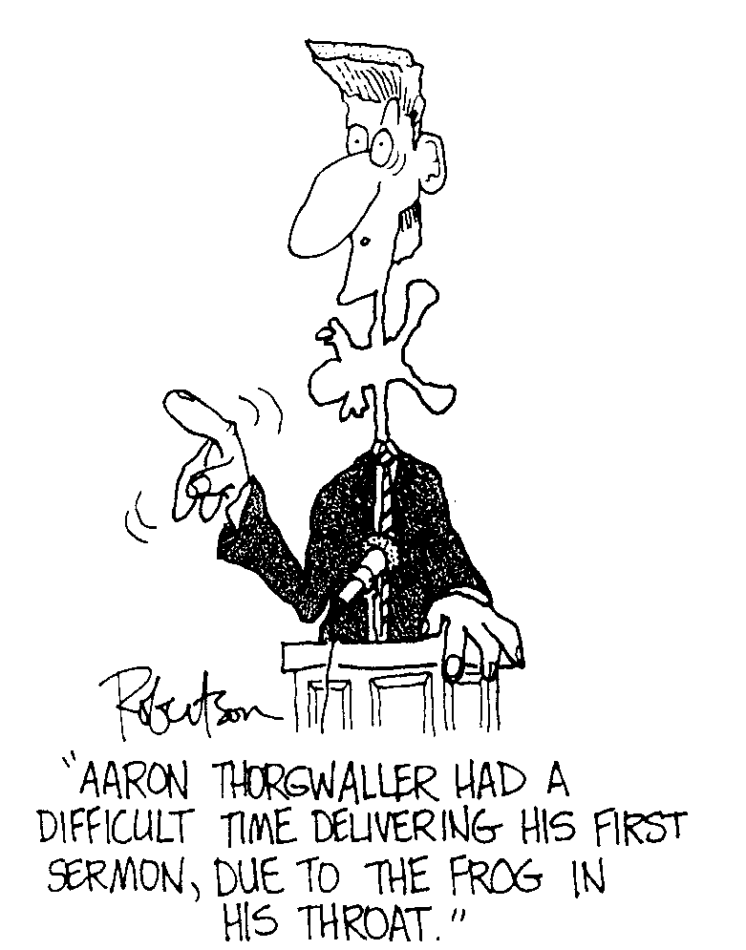
Trình Bày bằng Lời
Cao độ
Cường độ
Tiến độ
Tạm dừng
Thực tập
“Aaron Thorgwaller gặp khó khăn khi trình bày bài giảng đầu tiên, vì bị khan tiếng”

Slide 15
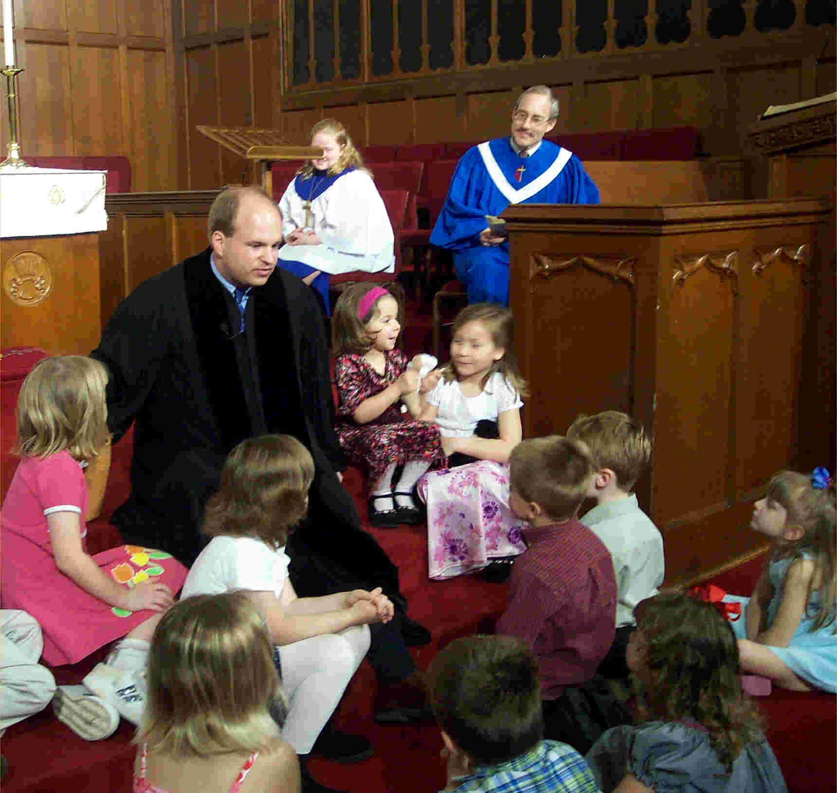
Ban phát sứ điệp cho thiếu nhi chắc chắn giúp bạn trình bày được (con trẻ thì nhẫn tâm!)

Slide 16
Một số lời khuyên khác…

Slide 17
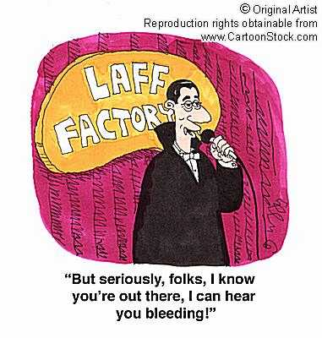

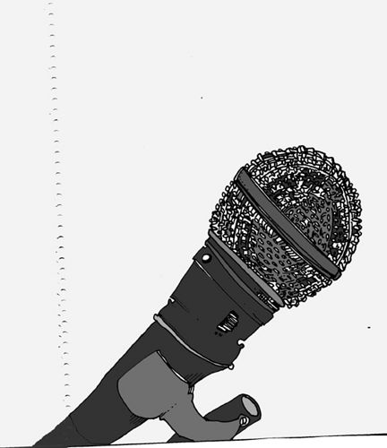
Bạn nên cầm micrô chỗ nào?
“Thưa quý vị, nghiêm túc mà nói, tôi biết quý vị đang ở ngoài đó, Tôi có thể nghe tiếng chảy máu/bleeding của quý vị!”

Slide 18
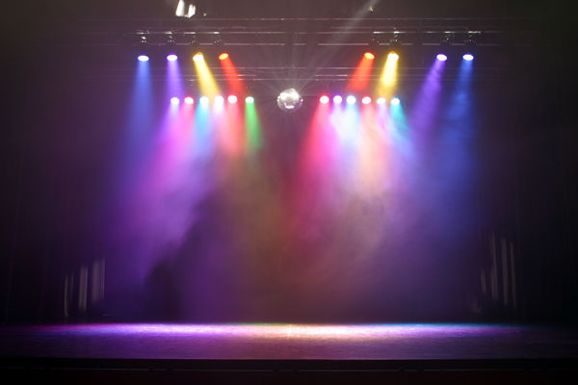
Xem ánh sáng

Slide 19

Ánh sáng tự nhiên là tốt nhất

Slide 20
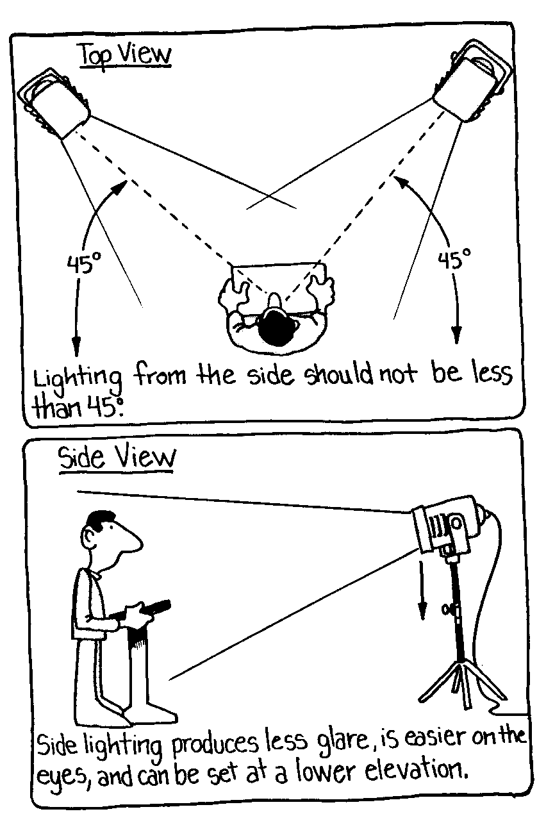
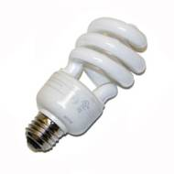
Đặt ánh sáng đúng chỗ
Top View
Lighting from the side should not be less than 45°.
Side View
Side lighting produces less glare, is easier on the eyes, and can be set at a lower elevation
Ken Davis, Secrets of Dynamic Communication, 151

Slide 21
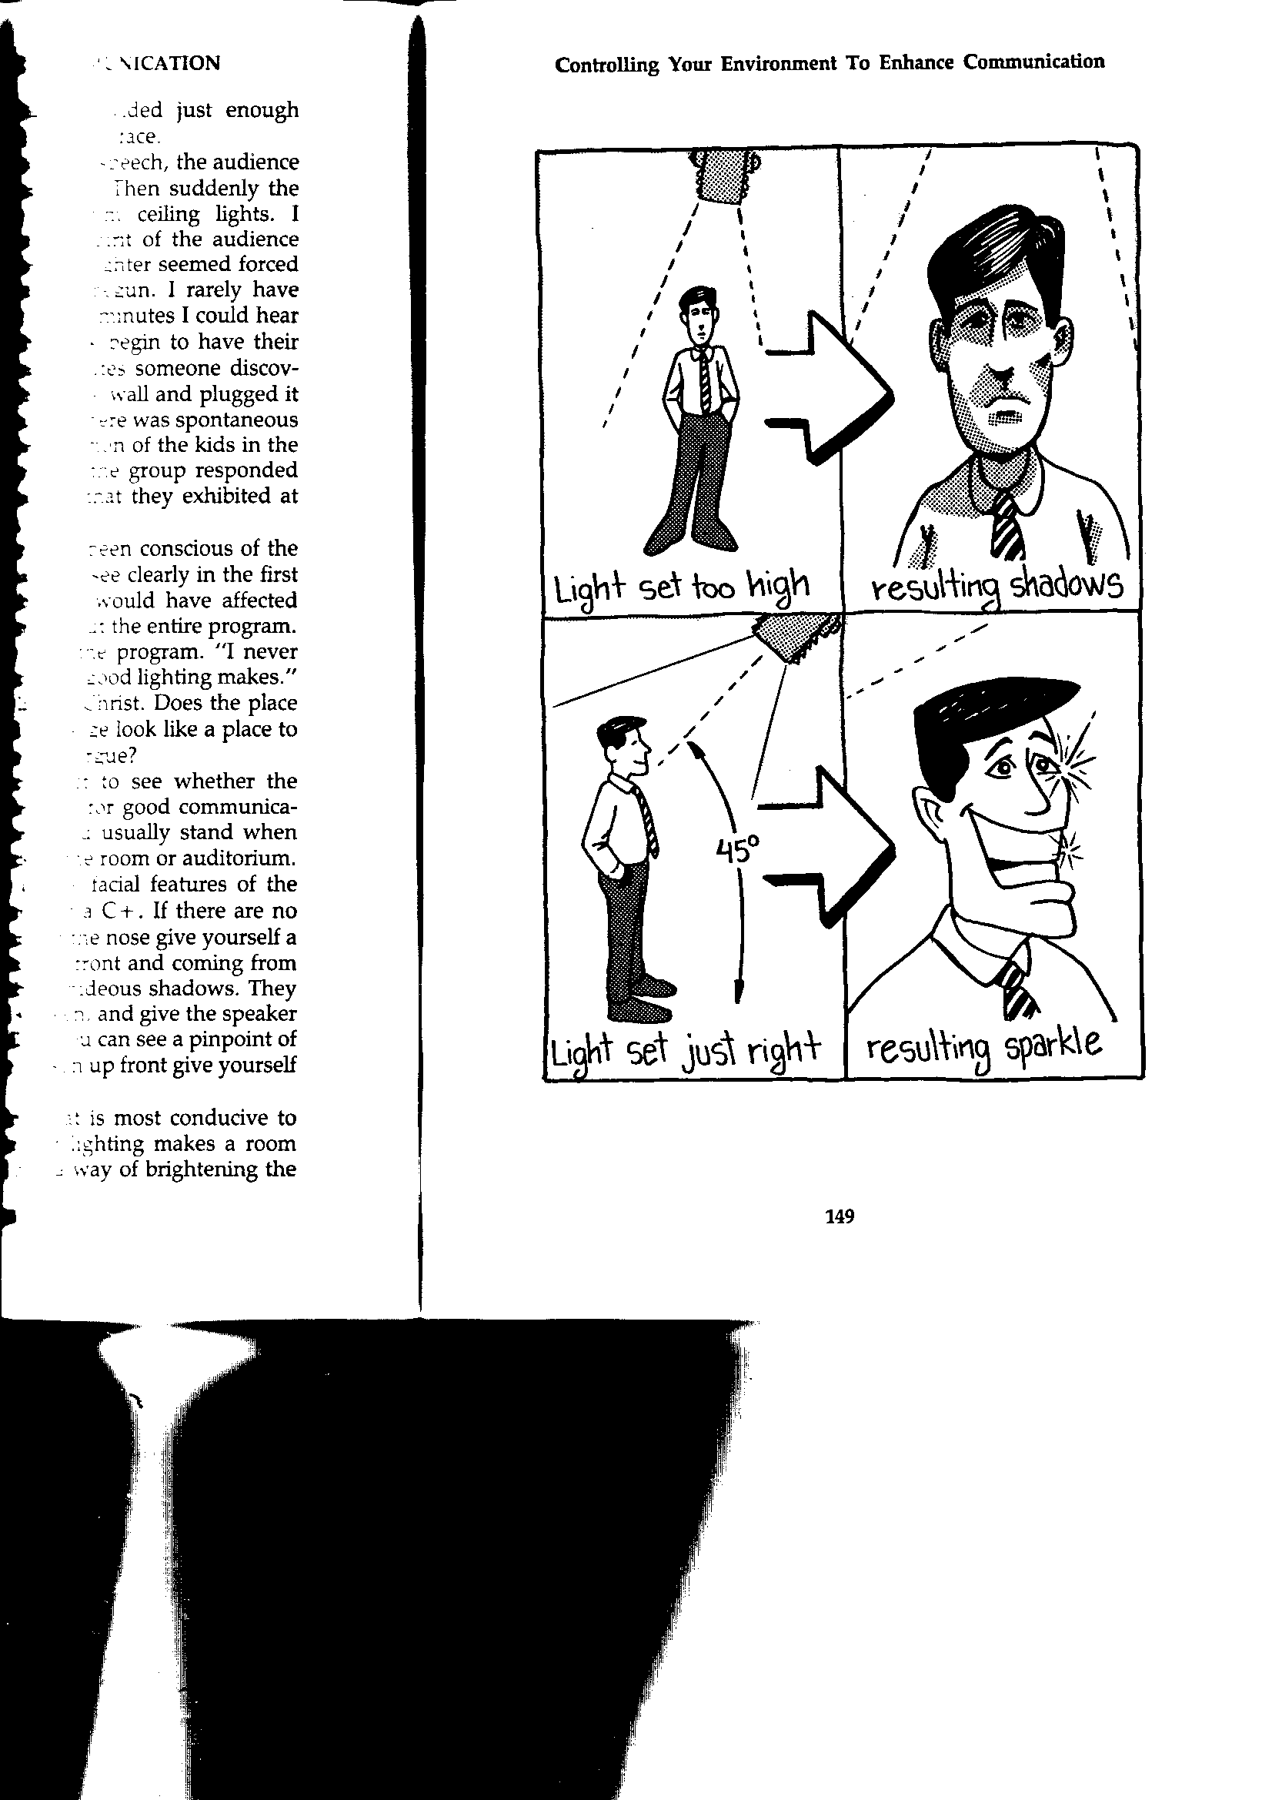
Hiệu quả ánh sáng
Lights set too high
gives shadows
Ken Davis, Secrets of Dynamic Communication, 149
Lights set just right
results in sparkle

Slide 22

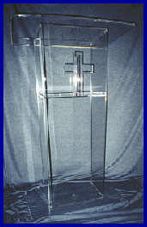
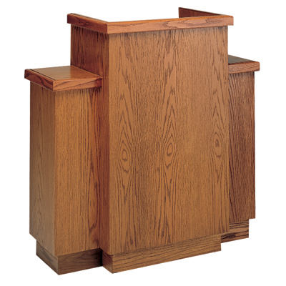
Loại bục giảng

Slide 23
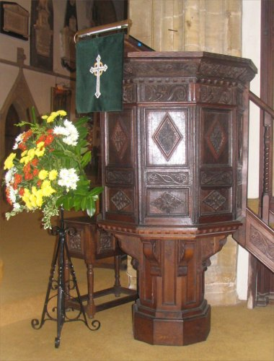
Vị trí bục giảng

Slide 24
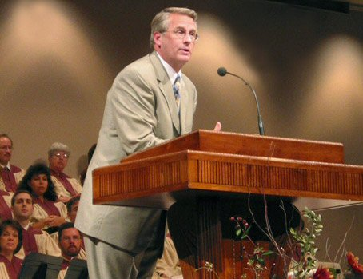
Giảng cho ca đoàn?

Slide 25
Black

Slide 26


Tân Ước Lược Khảo—BibleStudyDownloads.org
Tải Về Tài Liệu Nghiên Cứu Kinh Thánh
Notes:
NT Survey VN

